Slide 1
La filière bois
Vers l’économie circulaire

Slide 2
La transformation du bois
La gestion et l’exploitation de la forêt
La transformation
La fabrication
La mise en œuvre

Slide 3
1. La gestion et l’exploitation et de la forêt
Il s’agit de la récolte du bois

Slide 4
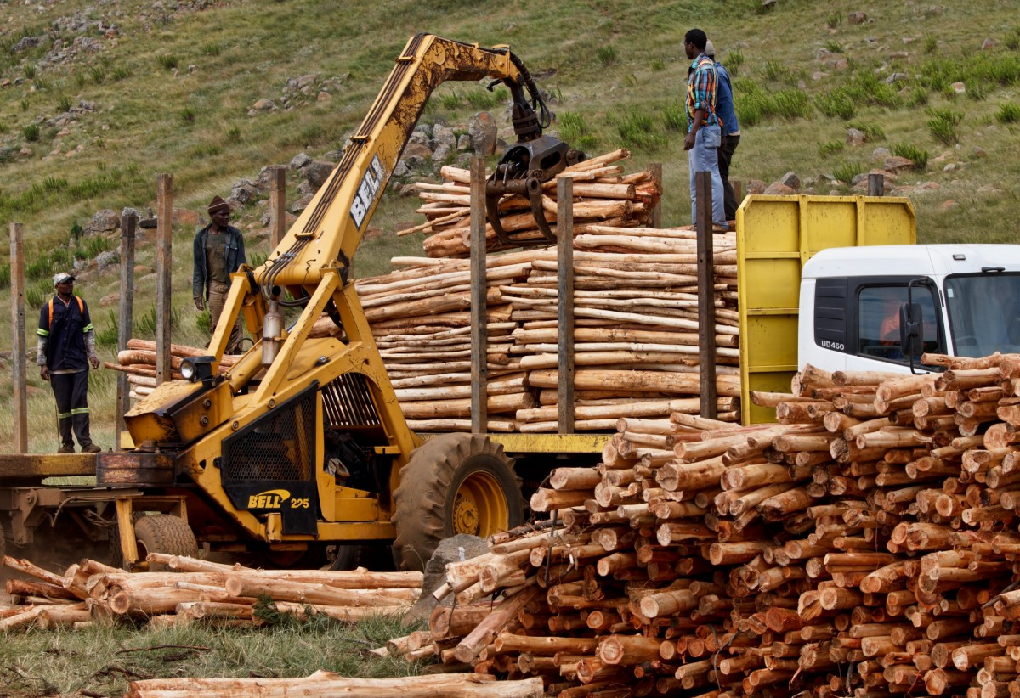
2. La gestion et l’exploitation et de la forêt
Les gestes pour préserver la ressources :
Planter de nouveaux arbres
Laisser les restes de bois sur la parcelle pour préserver la fertilité du sol

Slide 5
2. La transformation
Bois d’œuvre : sciage, tranchage, déroulage
Bois d’industrie : trituration
Bois énergie : broyage

Slide 6
2. La transformation
Les gestes pour préserver la ressource :
Le sciage et la trituration produit des sciures, de copeaux et des plaquettes qui peuvent être valorisés en bois énergie ou servir dans la fabrication de panneaux ou de pâte à papier

Slide 7
3. La fabrication
Construction de meubles
Production de papiers, panneaux
Les gestes pour préserver la ressource :
Des produits écoconçus qui pourront ensuite être recyclés ou valorisés
Fabriquer la pâte à papier à partir des sciures et copeaux du sciage
Précision de l'assemblage de l'accotoir au dossier pied arrière par René Allot

Slide 8
4. La mise en œuvre
Construction
Rénovation
Agencement

Slide 9
L’économie circulaire dans la transformation du bois
Exploitation de la forêt
La transformation
La fabrication
Valorisation des déchets
La mise en œuvre

Slide 10
Visuels :
https://pixabay.com/fr/
https://pxhere.com/
https://openclipart.org/

